Slide 1

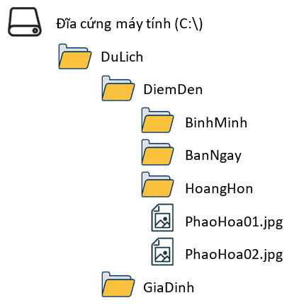

Chủ đề 1: Máy tính và cộng đồng
BÀI
3

Slide 2

Hoạt động 1
Đặt tên thư mục
Trong một chuyến du lịch cùng gia đình, em đã ghi chép lại thông tin và chụp nhiều ảnh kỉ niệm. Các hình ảnh và thông tin đó cần được lưu trữ. Hãy vẽ sơ đồ cây thư mục để chứa các tệp dữ liệu và đặt tên cho các thư mục đó sao cho dễ tìm kiếm và truy cập.

Slide 3
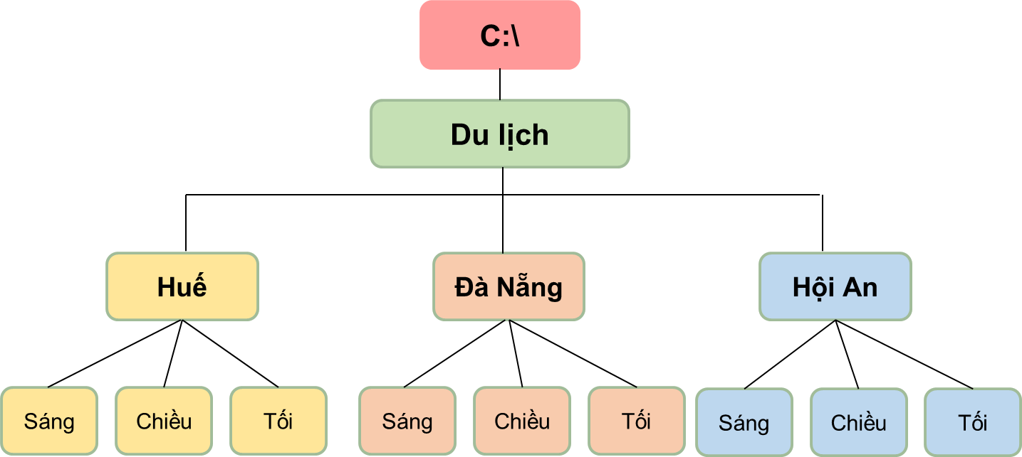


KHỞI ĐỘNG
Đặt tên theo các địa điểm và thời gian trong ngày giúp em dễ dàng tìm kiếm ảnh ở các điểm đến trong từng thời gian.

Slide 4
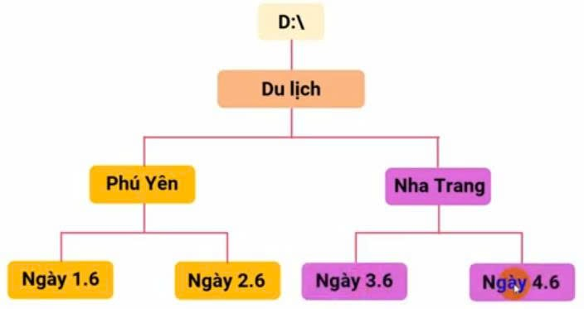
KHỞI ĐỘNG
Sơ đồ cây thư mục để chứa các tệp dữ liệu và đặt tên cho các thư mục đó sao cho dễ tìm kiếm và truy cập.

Slide 5
NỘI DUNG BÀI HỌC
01
Tên tệp và thư mục trong máy tính
02
Các biện pháp bảo vệ dữ liệu
03
Thực hành: quản lí dữ liệu trong máy tính

Slide 6

1. TÊN TỆP VÀ THƯ MỤC TRONG MÁY TÍNH
Trong quá trình sử dụng máy tính để học tập các em sẽ có rất nhiều dữ liệu cần lưu trữ.
Nếu các em không biết cách lưu trữ khoa học thì sẽ mất rất nhiều thời gian để tìm kiếm những gì mình cần. Vì vậy, trước khi lưu trữ, dữ liệu cần được phân loại để việc lưu trữ có trật tự, giúp cho việc tìm kiếm dữ liệu nhanh hơn.
Lưu ý khi đặt tên tệp và thư mục đơn giản, dễ hiểu để dễ dàng khi cần tìm kiếm.

Slide 7
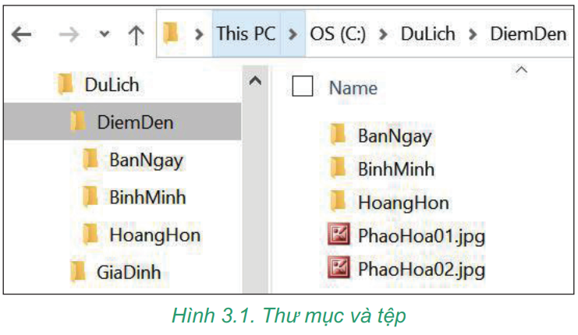
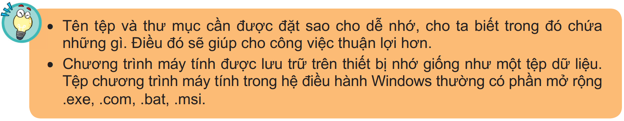
Hình 3.1 là ví dụ về một cách đặt tên tệp, thư mục và thư mục con khá hợp lí, vì nó cho em biết trong đó chứa những gì.
Lưu ý: Các chương trình máy tính cũng được lưu trữ dưới dạng tệp giống như tệp dữ liệu. Trong hệ điều hành Windows, chúng thường có phần mở rộng .exe, .com, .bat, .msi. Không nên xoá hay di chuyển những tệp này nếu không có lí do xác đáng vì chúng có thể cần thiết với một số hoạt động của máy tính.

Slide 8




1. Để việc tìm kiếm dữ liệu trong máy tính được dễ dàng và nhanh chóng, khi đặt tên thư mục và tệp em nên:
A. Đặt tên theo ý thích như tên người thân hay tên thú cưng.
B. Đặt tên sao cho dễ nhớ và để biết trong đó chứa gì.
C. Đặt tên giống như trong ví dụ của sách giáo khoa.
D. Đặt tên tuỳ ý, không cần theo quy tắc gì.
2. Tệp có phần mở rộng .exe thuộc loại tệp gì?
A. Không có loại tệp này.
B. Tệp chương trình máy tính.
C. Tập dữ liệu của phần mềm Microsoft Word.
D. Tệp dữ liệu video.

Slide 9

2. CÁC BIỆN PHÁP BẢO VỆ DỮ LIỆU
Hoạt động 2
Bảo vệ dữ liệu
Máy tính của em có nhiều dữ liệu quan trọng. Em muốn bảo vệ dữ liệu trong máy tính của mình thì:
a) Em sẽ chọn cách bảo vệ dữ liệu nào?
b) Tại sao em chọn cách đó?

Slide 10
Nhóm 1
1. Sao lưu dữ liệu là gì? Chức năng.
2. Có mấy loại sao lưu dữ liệu? Đặc điểm của từng loại là gì?
3. Kể tên một số thiết bị được sử dụng để lưu trữ dữ liệu.

Slide 11
Nhóm 2
1. Tên tài khoản và mật khẩu thường được đặt như thế nào?
2. Để có một mật khẩu mạnh, chúng ta sẽ đặt theo quy tắc nào?

Slide 12
Nhóm 3
1. Thế nào là phần mềm độc hại?
2. Phần mềm diệt virus có chức năng gì?
3. Kể tên một số phần mềm diệt virus mà em biết.

Slide 13
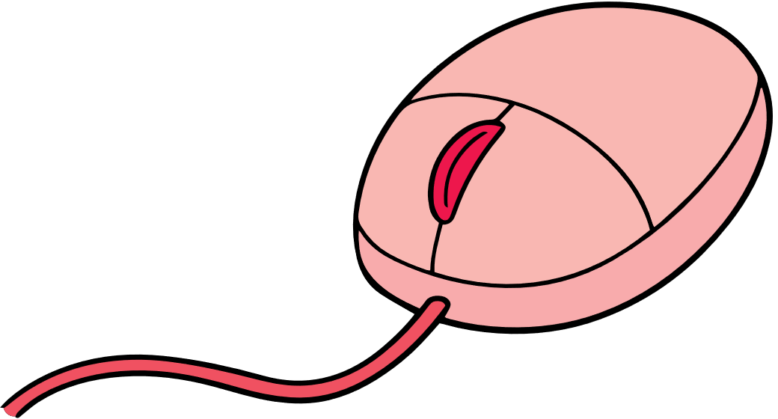
MỘT SỐ BIỆN PHÁP CHÍNH ĐỂ BẢO VỆ DỮ LIỆU
a. Sao lưu dữ liệu
Khái niệm: Sao lưu dữ liệu là tạo ra bản sao các tệp và thư mục rồi lưu chúng lên một thiết bị lưu trữ.
Chức năng: cho phép khôi phục lại dữ liệu nếu có điều gì xảy ra với văn bản gốc.
Có 2 loại sao lưu: sao lưu cục bộ và sao lưu từ xa.

Slide 14
Sao lưu cục bộ:
Bản sao được đặt trên cùng máy tính chứa bản gốc hoặc trên các thiết bị lưu trữ như ổ cứng ngoài, USB,…
Ưu điểm: phục hồi nhanh chóng.
Nhược điểm: nếu thiết bị lưu trữ hoặc máy tính thất lạc, bản sao lưu sẽ mất theo bản gốc và không thể khôi phục được.

Slide 15
Sao lưu từ xa:
Bản sao được đặt bên ngoài máy tính chứa bản gốc.
Ưu điểm: bản sao có thể lưu ở một máy tính khác hoặc sao lưu bằng công nghệ đám mây nên máy tính hỏng thì bản sao lưu vẫn an toàn.
Nhược điểm: cần kết nối Internet.
Một số thiết bị lưu trữ là: thẻ nhớ, USB, đĩa quang, ổ cứng ngoài, lưu trữ nhờ công nghệ đám mây (google drive, Dropbox, OneDrive..),…

Slide 16
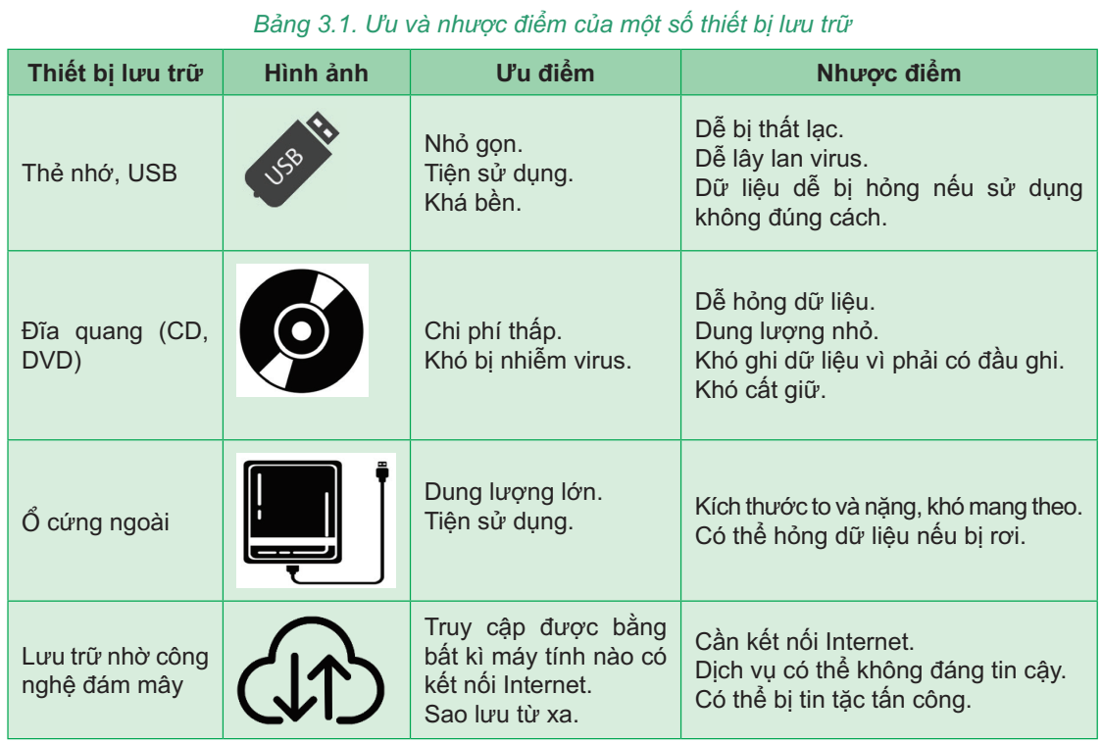

Slide 17

MỘT SỐ BIỆN PHÁP CHÍNH ĐỂ BẢO VỆ DỮ LIỆU
b. Tài khoản người sử dụng và mật khẩu
Để bảo vệ dữ liệu tránh người khác truy cập trái phép em nên đặt mật khẩu cho tài khoản của mình trên máy tính.
Tên tài khoản thường dựa trên họ tên của người sử dụng. Mật khẩu đặt theo cách riêng tư và bí mật.
Mật khẩu là một tính năng bảo mật và có thể thay đổi được.

Slide 18
Để có một mật khẩu mạnh, chúng ta sẽ đặt theo quy tắc:
- Dài ít nhất 8 kí tự.
- Bao gồm cả chữ số, chữ in hoa, chữ thường và các kí tự đặc biệt như @, #, $, &,…
- Không liên quan đến các thông tin cá nhân như số điện thoại, họ và tên, ngày tháng năm sinh,…
- Không phải một từ thông thường.

Slide 19
MỘT SỐ BIỆN PHÁP CHÍNH ĐỂ BẢO VỆ DỮ LIỆU
c. Phần mềm diệt virus
Phần mềm độc hại là các phần mềm có thể làm hỏng dữ liệu và các chương trình trong máy tính như virus, sâu, phần mềm gián điệp,…
Phần mềm diệt virus được thiết kế để phát hiện và diệt virus; phát hiện và chặn các cuộc tấn công từ phần mềm độc hại.

Slide 20

MỘT SỐ BIỆN PHÁP CHÍNH ĐỂ BẢO VỆ DỮ LIỆU
Một số hệ điều hành được trang bị sẵn phần mềm chống virus, chẳng hạn phần mềm Windows Defender của hệ điều hành Windows. Để dữ liệu được an toàn, em cần đảm bảo máy tính của mình đã được cài phần mềm chống virus, phần mềm đó phải thường xuyên hoạt động và được cập nhật.

Slide 21
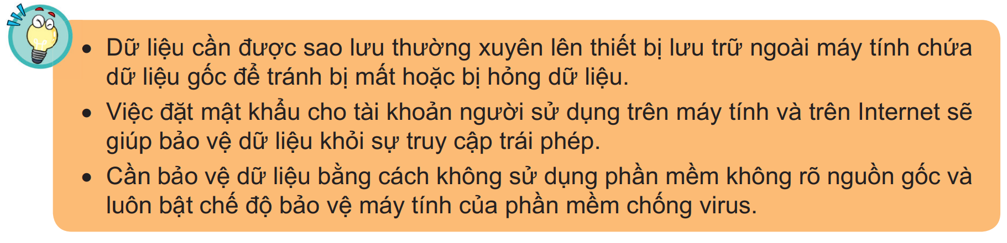

1. Mật khẩu nào sau đây là mạnh nhất?
A. 12345678. B. AnMinhKhoa. C. matkhau. D. 2n#M1nhKhoa.
2. Hãy chọn những phát biểu sai?
A. Lưu trữ bằng công nghệ đám mây tránh được rơi, mất, hỏng dữ liệu.
B. Lưu trữ bằng đĩa CD cần phải có đầu ghi đĩa nhưng dung lượng rất lớn.
C. Lưu trữ bằng đĩa cứng ngoài vừa nhỏ gọn vừa có dung lượng lớn.
D. Lưu trữ bằng thẻ nhớ, USB dễ bị rơi, mất dữ liệu nhưng thuận tiện.

Slide 22




Hướng dẫn về nhà
Ôn tập lại nội dung bài học
Làm bài tập 1, 2 trong sách bài tập tin học 7
Nghiên cứu trước phần 3: Thực hành -để chuẩn bị cho tiết thực hành buổi sau

Slide 23
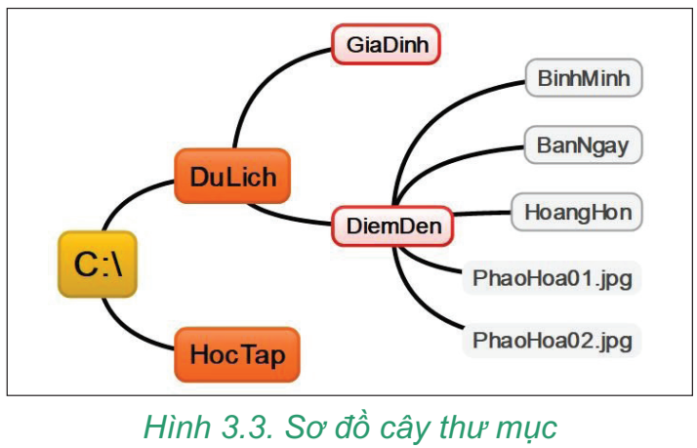
3. THỰC HÀNH: QUẢN LÝ DỮ LIỆU TRONG MÁY TÍNH
Nhiệm vụ
Em hãy tạo cây thư mục như Hình 3.3 và thực hiện:
- Đổi tên thư mục “HoangHon” thành “ChieuToi”.
- Di chuyển các tệp và thư mục con của thư mục “BinhMinh” sang thư mục “BanNgay”.
- Xoá thư mục “BinhMinh”.

Slide 24
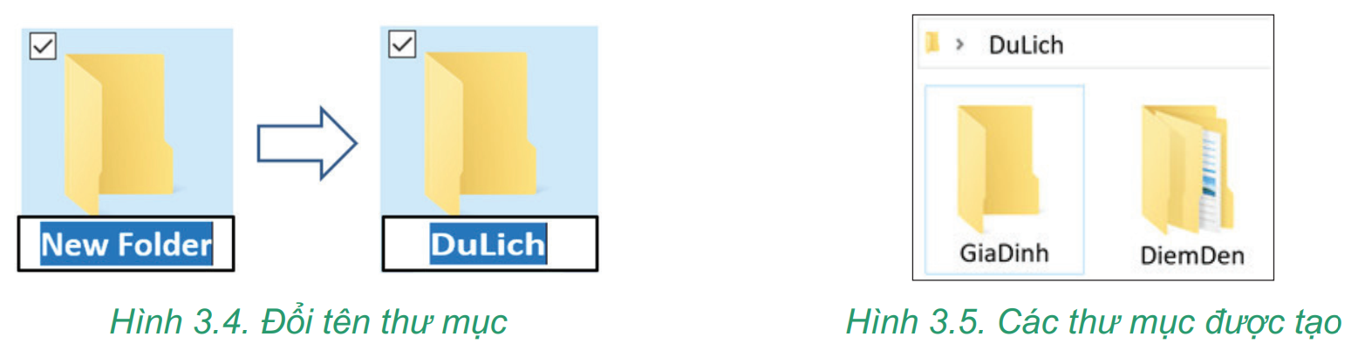
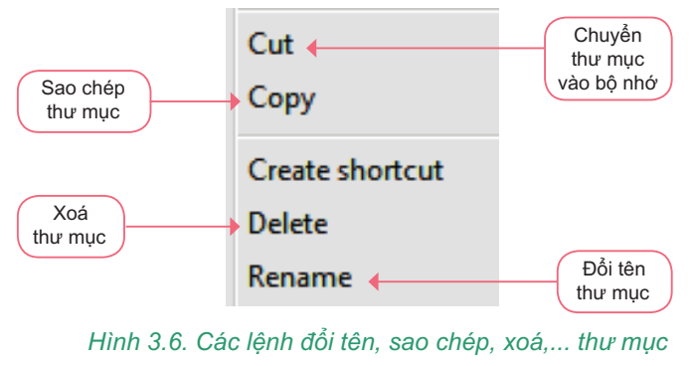
a) Tạo thư mục
- Trên màn hình nền, nháy nút phải chuột, chọn New Folder.
b) Đổi tên, di chuyển, sao chép, xoá thư mục và tệp
- Việc đổi tên một thư mục được thực hiện bằng cách nháy nút phải chuột vào thư mục đó và chọn Rename.
- Di chuyển một tệp hay một thư mục có thể được thực hiện bằng lệnh Cut và Paste.
- Nháy nút phải chuột vào thư mục “BinhMinh” và chọn Delete để xoá thư mục đó. Thực hiện tương tự để đổi tên, di chuyển, xoá tệp.

Slide 25


1. Đâu là chương trình máy tính giúp em quản lý tệp và thư mục?
A. Internet Explorer. B. Help. C. Microsoft Word. D. File Explorer.
2. Đâu là phần mềm bảo vệ máy tính tránh được virus máy tính?
A. Windows Defender. B. Mozilla Firefox. C. Microsoft Windows. D. Microsoft Word.
1. Em hãy lựa chọn một thiết bị lưu trữ để sao lưu thư mục “DuLich”. Giải thích tại sao em lựa chọn cách sao lưu đó.
2. Sau khi học xong bài này và có thêm các kiến thức về sao lưu, bảo vệ dữ liệu, em có thay đổi cách bảo vệ dữ liệu mà em đã chọn trong Hoạt động 2 không? Tại sao?

Slide 26


L
L
LOVE
TẠM BIỆT VÀ HẸN GẶP LẠI
G
PIRCE
L
S
T
H
L

